Slide 1
Egyptští bohové
Matyáš Toušek
Leden 2016

Slide 2
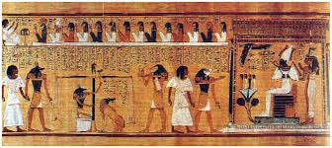
Podstata bohů
Polyteistické náboženství
132 bohů a bohyň ( dohromady )
Každý z bohů byl charakterizován souhrnem čtyř základních znaků:
svou rolí v božském světě
atributy vyjadřujícími jeho roli
kanonicky stanovenými způsoby zobrazování
jménem

Slide 3
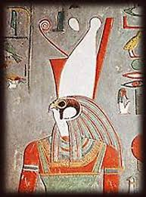
Etymologie
Etymologie slova ntr zůstává přes velké úsilí badatelů prozatím nejistá.
Dříve bývala některými dávána do souvislosti se slovem necerit – „natron“.
ntr = bůh

Slide 4
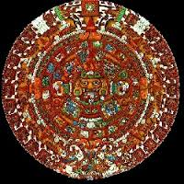
Polyteismus
z řec. polys, mnohý a theos, bůh, česky mnohobožství, je moderní souhrnné označení pro náboženství, v nichž se uctívá více bohů a božstev.
Bohové mají svůj uspořádaný systém (jméno, posvátné místo, svátek atd.)

Slide 5
Děkuji za pozornost

